Slide 1
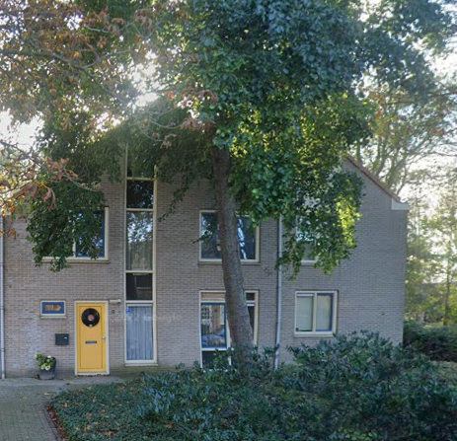
Behandelhuis JOVO in Schagen
Leeftijd (17)18 - 23
Niet te plaatsen in een regulier begeleid wonen of niet te ontslaan van een gesloten kliniek vanwege hun zelfbeschadigend gedrag
Methode:
Autonomie bevorderend beleid/ verbindend gezag
Je bent vrij om suïcide te plegen, maar zolang dat niet gelukt is staan wij naast je
Resultaat
8 cliënten, die allen gestopt zijn met het doen van pogingen vaak al na 3 maanden

Slide 2
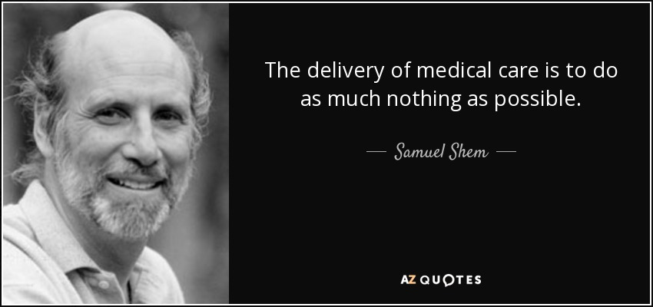

Het autonomie bevorderend beleid (ABB)
Jonas Stroink en Diego Jacobs, GGZ Noord-Holland-Noord
j.stroink@ggz-nhn.nl

Slide 3
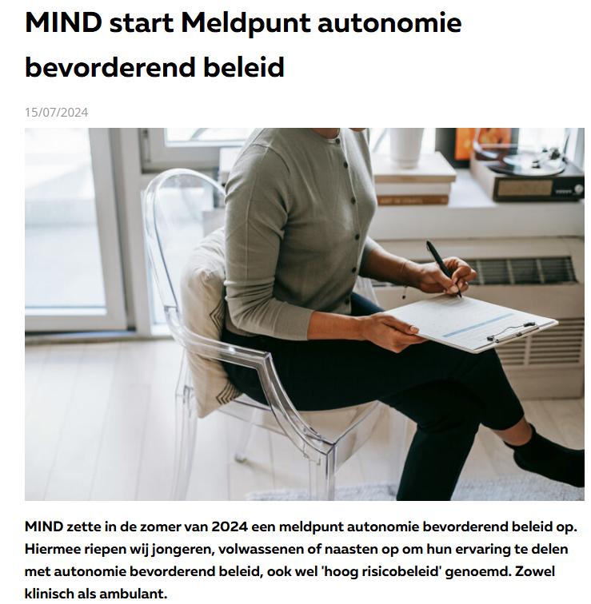
ABB in het nieuws
AD artikel: Ouders vechten tegen ‘harteloos regime’ bij ggz-kliniek: ‘Ze snauwen en schreeuwen tegen je’ - 6 juli 2024
Trouw artikel: Anne (21) zat meer dan zeven maanden als patiënt in een isoleercel. ‘Alsof ze me dood willen hebben’ - 3 maart 2024

Slide 4

Hoe komt dit?
Uitspraken die ik wel eens hoor:
We nemen toch niet op dus we hoeven niet op huisbezoek te gaan
Als de patiënt geen hulp vraagt doen we niets
We leggen een autonomie bevorderend beleid op
ABB betekent niet dat we niet moeten handelen. We moeten anders handelen!

Slide 5
Het autonomie bevorderend beleid (ABB)
Jonas Stroink
Kinder- en jeugdpsychiater
GGZ Noord-Holland Noord

Slide 6
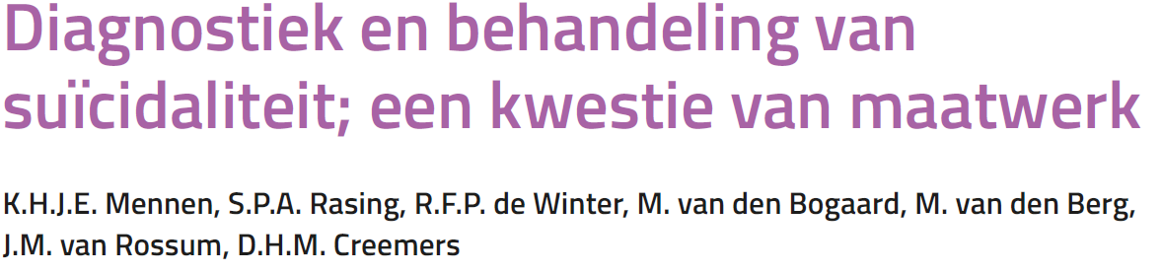
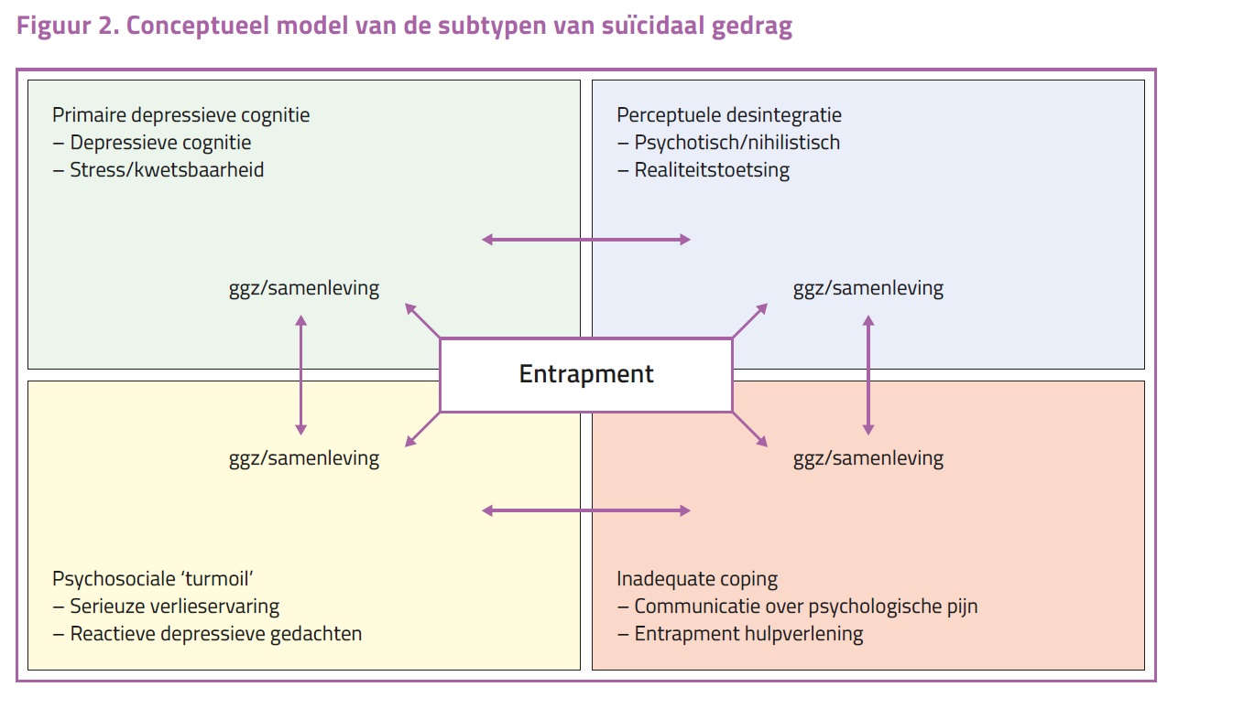
4 vormen van suïcidaliteit

Slide 7
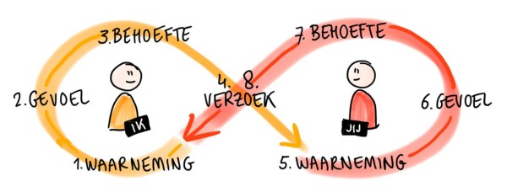
zelfbeschadigend gedrag (ZG) als middel om behoeftes te vervullen
ZG is een middel om:
Hulp te krijgen
Relaties in stand houden
bewijs krijgen dat je geliefd ben
Eenzaamheid te bestrijden
Veilig voelen
Pijnlijke emoties weghalen
etc. etc. etc.

Slide 8

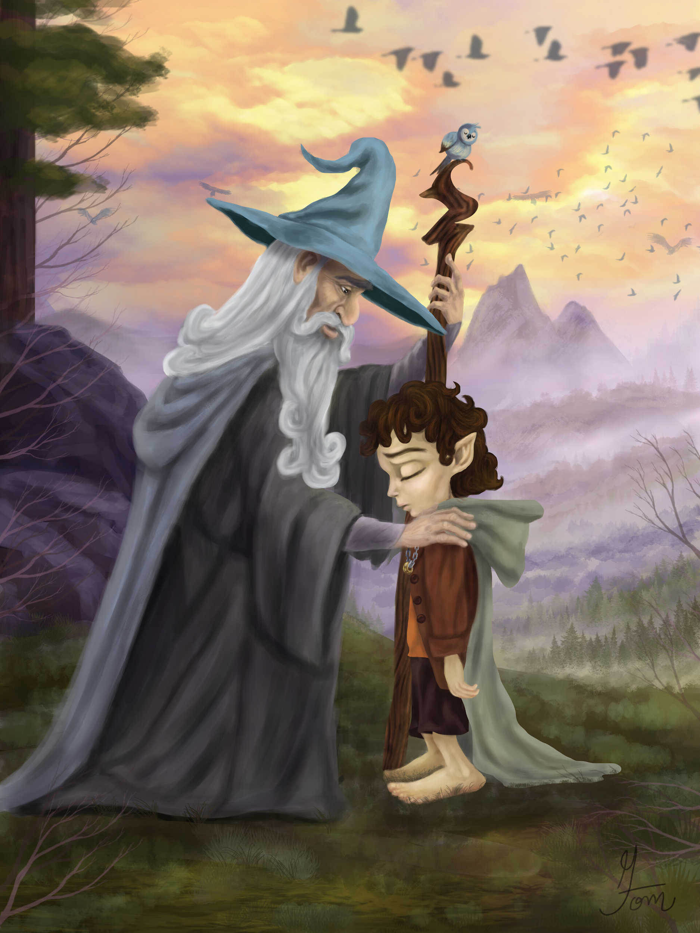

Slide 9
Cliënt
ervoor zorgen dat hij zich veilig en geborgen voelt
Ervoor zorgen dat hij nabijheid heeft en dat de wereld duidelijk en voorspelbaar is
Behandelaar
Voorkomen dat er een suïcidepoging komt
Verantwoordelijk voor het handelen van cliënt

Slide 10
Cliënt
ervoor zorgen dat hij zich veilig en geborgen voelt
Ervoor zorgen dat hij nabijheid heeft en dat de wereld duidelijk en voorspelbaar is
Behandelaar
Voorkomen dat er een suïcidepoging komt
Verantwoordelijk voor het handelen van cliënt
Controle krijgen over een intern proces van de cliënt
Controle krijgen over een externe omgeving

Slide 11
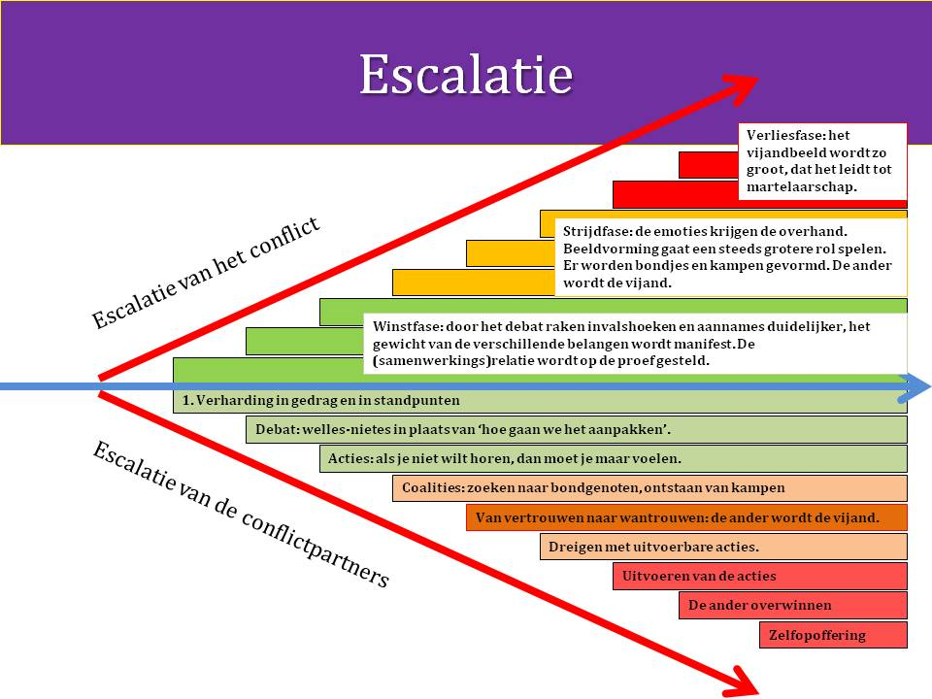

Slide 12

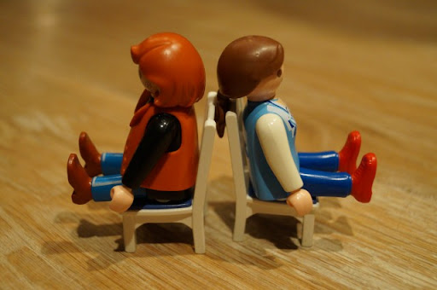
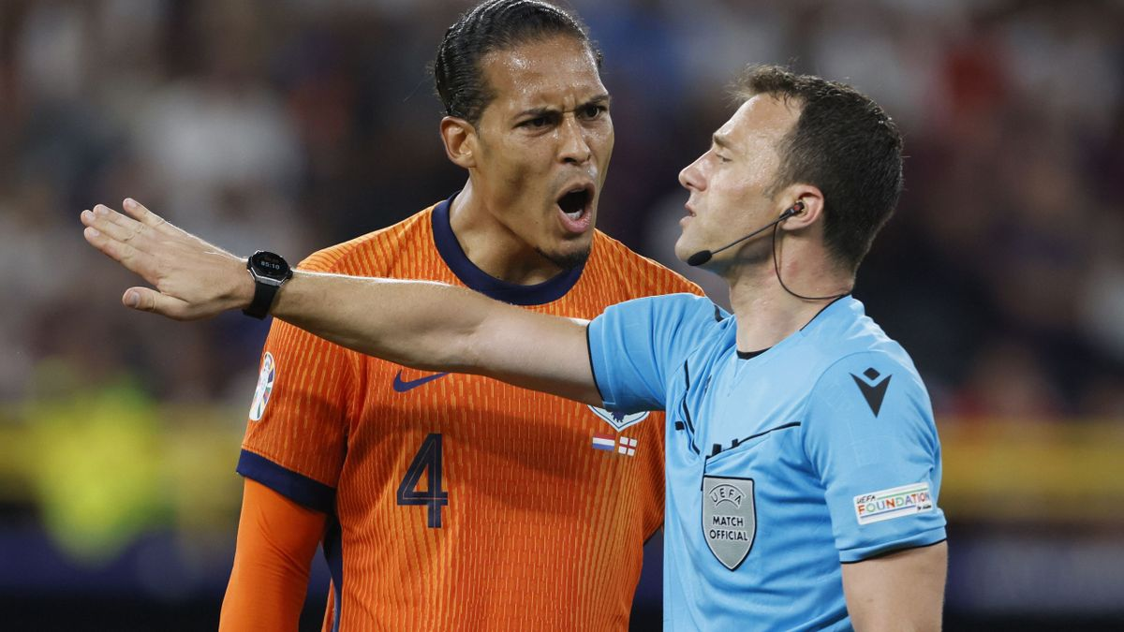

Kenmerken van geëscaleerde interactie
De ander moet eerst veranderen
Meer repressie of gedrag is altijd het antwoord op elk problemen
Er is geen verbinding of samenwerking meer
De persoon is het gedrag geworden

Slide 13
Kenmerken van geëscaleerde interactie
het is altijd de ander zijn schuld
Meer repressie is het antwoord op elke probleem of crisis
Er is geen verbinding of samenwerking meer
De persoon is het gedrag geworden
Iedereen is angstig
Niemand voelt zich gehoord
De patiënt mag er niet meer zijn

Slide 14

Behandelaar
ervoor zorgen dat hij zich veilig en geborgen voelt
Ervoor zorgen dat hij nabijheid heeft en dat de wereld duidelijk en voorspelbaar is
cliënt
Voorkomen dat er een suïcidepoging komt
Verantwoordelijk voor het eigen handelen
De externe omgeving aanpassen
Controle krijgen over de eigen interne proces

Slide 15
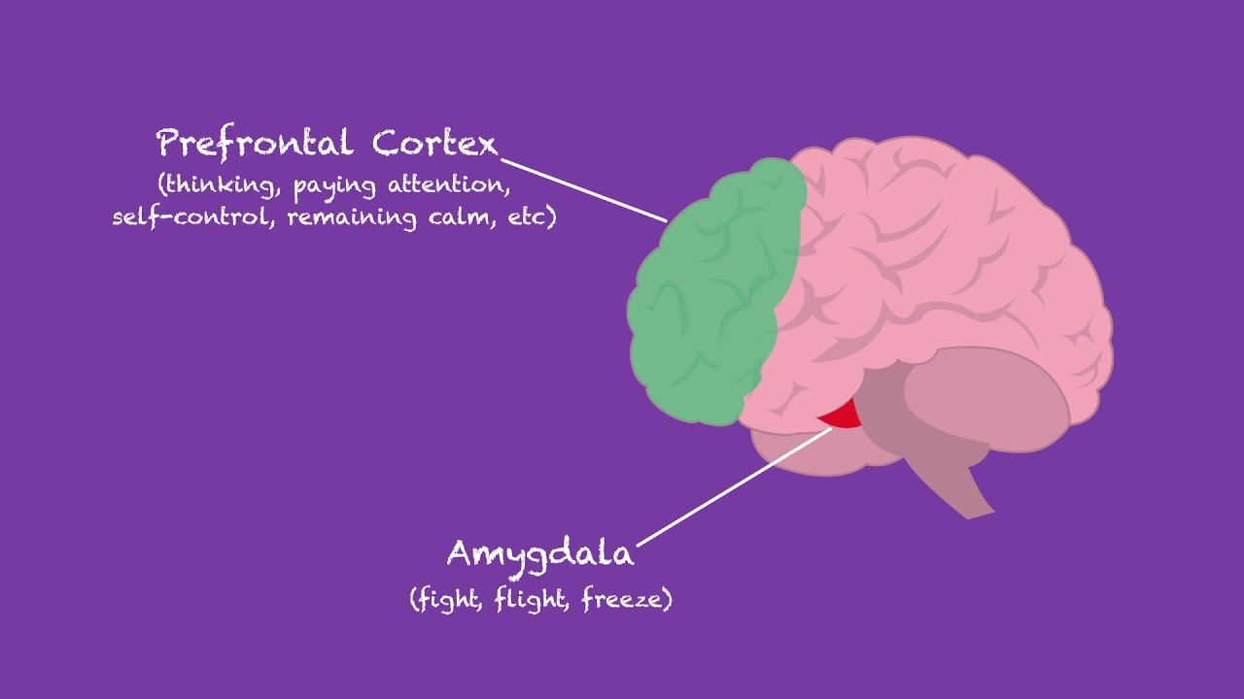
We proberen iemand te leren zijn prefrontale cortex te gebruiken

Slide 16

Een goed gesprek, begint bij jezelf
Kalm
Nieuwsgierig
Geen belang bij de uitkomst

Slide 17

Veiligheid, holding en voorspelbaarheid
Onvoorwaardelijke acceptatie
Je wordt nooit weggestuurd en mag altijd terug komen
Als jij niet komt dan komen wij het contact herstellen
Elke minimaal succes wordt gevierd
We zijn betrouwbaar, eerlijk en voorspelbaar
Wij tonen geen angst voor het handelen van cliënt
Je kan pas jezelf gaaf vinden, als je hebt gevoeld dat anderen je gaaf vinden!

Slide 18
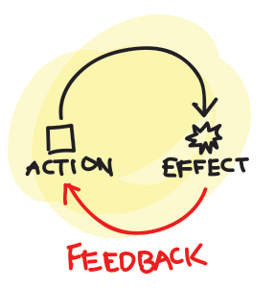
2. De cliënt oefent met zelfcontrole
Er wordt neutraal maar steunend gereageerd op ZG
Het team doet geen pogingen ZG te voorkomen
Het team ondersteund niet bij de consequenties van ZG
We accepteren dat ZG nodig is om te oefenen
We accepteren dat oefenen gaat met vallen en opstaan
Geen afspraken of geen oplossing is ook een uitkomst

Slide 19



Steunend begrenzen
Valideren
vertrouwen uitspreken
Begrenzen

Slide 20
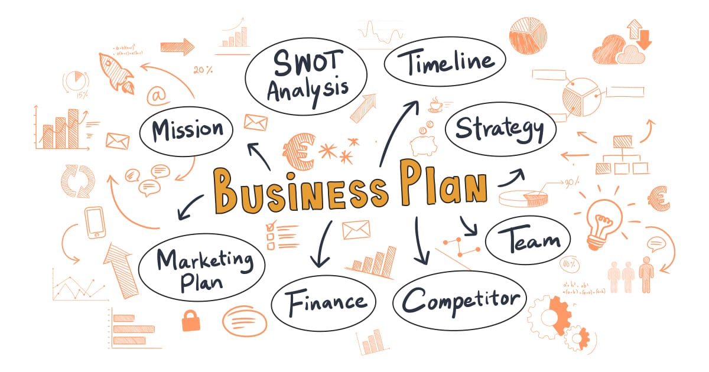
3. Iets waar je in gelooft werkt beter
We kiezen de behandeling/medicatie/afspraken waar cliënt en zijn naasten in gelooft
We gaan voor consensus tussen naasten, cliënt en behandelaren. Het bereiken van consensus is onderdeel van het therapeutisch effect
En als we niets weten, dan proberen we iets wat nog niet geprobeerd is

Slide 21

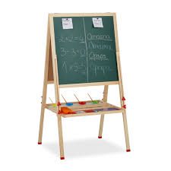

Het ABB behandelplan
simpel plan, 3-5 afspraken, cliënt en naasten staan er achter
Plan geldt voor een vaste periode, en mag niet gewijzigd worden in die periode
Tijdens evaluatie bespreken wat werkte en wat niet

Slide 22
Het ABB behandelplan
Na ongv. 3 maanden is er een kloppend plan……. en dan kan je het plan weggooien!
Cliënt en naasten hebben geleerd geleerd om op een rustige weloverwogen manier samen te werken
Tijdens evaluatie bespreken wat werkte en wat niet
simpel plan, 3-5 afspraken, cliënt en naasten staan er achter
Plan geldt voor een vaste periode, en mag niet gewijzigd worden in die periode

Slide 23
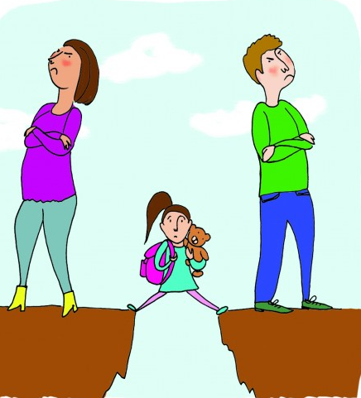
4. We gaan er altijd vanuit dat iedereen zijn best doet
Klagen over andere partijen voorkomt een goede samenwerking en levert niets op
In positiviteit werken geeft meer werkplezier
en zorgt ervoor dat je efficiënter te werk gaat
Derden en naasten hebben ook validatie en holding nodig om te kunnen blijven denken

Slide 24

Wat is het effect
Het werk wordt leuker en minder spannend
Cliënten en naasten voelen zich gezien en gesteund
Zelfbeschadigend gedrag neemt af
Passiviteit en hulpeloosheid neemt af
Autonomie neemt toe

